Slide 1
DEMクラスの設計
最終更新2011/12/22
K.Morishtia

Slide 2
DEMとは

Slide 3
DEMとは、数値化した標高地図である
デジタル標高モデル=>DEM
座標とそれに対応する標高を記録したデジタル情報
テキスト形式だったり、バイナリ形式だったりする

Slide 4
日本のDEM

Slide 5
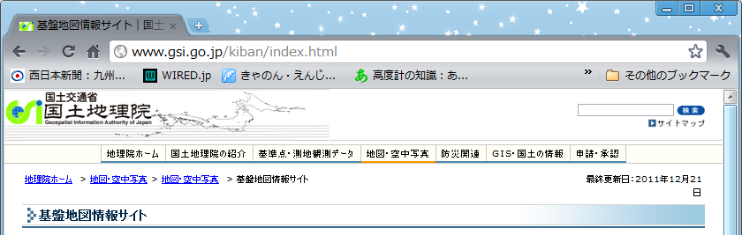
日本のDEMは国土地理院が発行している
地図はXML形式
本体はテキスト
タグで要素ごとに分類されている
ラスタデータとして提供されている
日本を細かい長方形の領域に分けて提供

Slide 6
データフォーマット
以降に出てくるDEMは国土地理院のDEMを指す

Slide 7
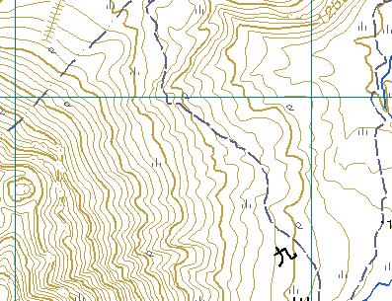
データフォーマット
ファイルのIDと地名・座標の一覧は公開されていない
なぜ？
データフォーマットに関しては、実際のファイルを読んで解読してください
x
地図は1メッシュが5 m,10 mのいずれかで離散化されており、標高値は0.1 mの分解能で記載されている。ただし、1 m以下については参考値とされている。
y

Slide 8
DEMクラスの基本設計

Slide 9
実現したい機能
緯度経度を指定するとその地点の標高を返すようにしたい
DEMクラス
クライアントクラス
緯度・経度
標高

Slide 10
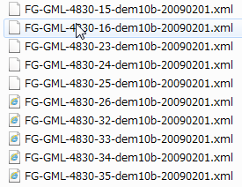
基本構造は、MapBaseクラスとのコラボ
マップは離散的だし、存在しない領域もある
一つのマップとして取り扱うのは無理がある
マップ一つ一つをラスタデータとして取り扱う専用のクラス（= MapBase）を用意
DEMクラスはMapBaseを走査してデータを返す
DEMクラス
MapBaseクラス
MapBaseクラス
MapBaseクラス
MapBaseクラス
1対1で対応

Slide 11
DEMクラスの初期化時にマップを把握する
DEMクラスのインスタンス生成時に、全てのDEMファイルのヘッダ情報を読み込む
ヘッダには、ID，領域情報（緯度・経度），マップのサイズ，メッシュの大まかなサイズが含まれている

Slide 12
MapBaseクラスのインスタンスは必要な時に必要なだけ用意する
DEMクラスは、まず必要なマップが既読かどうかをチェックする
全てのMapBaseが標高の情報を読み込む必要はない
必要と判断されたMapBaseだけが実態を保持すればメモリ消費が小さくて済む
既読であれば次頁の処理を速やかに実施
未読であれば、ファイルを読み込む
そして次頁の処理を実施

Slide 13
標高データ要求時の処理
緯度・経度
DEMクラス内
利用可能なMapBaseインスタンスを走査
領域内に指定座標が入るかどうかを判定
生成したMapBase全てについて検査
発見したMapBaseに、緯度経度を指定してデータ要求
MapBase内
緯度経度を内部アドレスへ変換する
データは直接には2次元配列に格納されている
得られたアドレスに格納されたデータを返す
得られた標高値をリレーする形で返す
標高

Slide 14
相対アドレス指定時の処理
クライアントが、中心座標と相対メッシュ座標で標高を要求してきた場合
中心座標の該当するMapBaseを検索
該当MapBaseに対して座標と相対アドレスを渡して、該当する地点の緯度・経度を返してもらう
返された座標について、前頁の処理を実施することで標高値を得る

